Slide 1
Talleres Integrados III
CELIA RASERO BELLMUNT
UNIVERSIDAD MIGUÑE HERNÁNDEZ DE ELCHE
FOTO-QUIZ
CASO CLÍNICO APROBADO POR EL DR. JOAN GIL CARBONELL

Slide 2
Presentación del caso
Mujer de 70 años que acude remitida por su MAP por empeoramiento clínico de un cuadro catarral de 14 días de evolución;
Alergia a las sulfamidas; DLP y DM2; niega HTA, hábito enólico y tabaquismo; trabajadora de agricultora, niega contacto con animales; hipotiroidismo en tratamiento sustitutivo;
Antecedentes quirúrgicos: apendicectomía;
Antecedentes familiares: ambos padres fallecieron de enfermedad cerebrovascular; hijo con carcinoma pulmonar;
Tratamiento habitual: omeprazol, atorvastatina, metformina, eutirox,ebastina, cusimolol.

Slide 3
Refiere tos y sensación de malestar general de 14 días de evolución, sin estar acompañado de expectoración ni dolor torácico. Empeoramiento de su clínica en las ultimas 48 horas, con disnea de mínimos esfuerzos; picos febriles en dos ocasiones en los 14 días de duración de la clínica (38,5ºC);
Exploración: TA 81/64 mmHg, Ta 38,4ºC, FC 80 lpm, FR 44 rpm. Orientada, AC rítmica sin soplos, AP crepitantes en base pulmonar derecha y disminución de murmullo vesicular en base pulmonar izquierda; abdomen blando, sin dolor a la palpación, ni masas ni megalias; MMII sin signos de TVP;
Analítica sanguínea: Glu 208 mg/dl, PCR 25 mg/dl, leucocitosis con desviación a la izquierda. Gasometría arterial con oxígeno complementario (FiO2 desconocida): pH 7,51, PCO2 33 mmHg, PO2 114 mmHg, HCO3 26,3 mEq/L, lactato 1,2 mmol/l, CO2 total 27, Sat O2 98,8%, PaO2/PAO2 0’17.
El estudio radiológico se muestra a continuación.

Slide 4
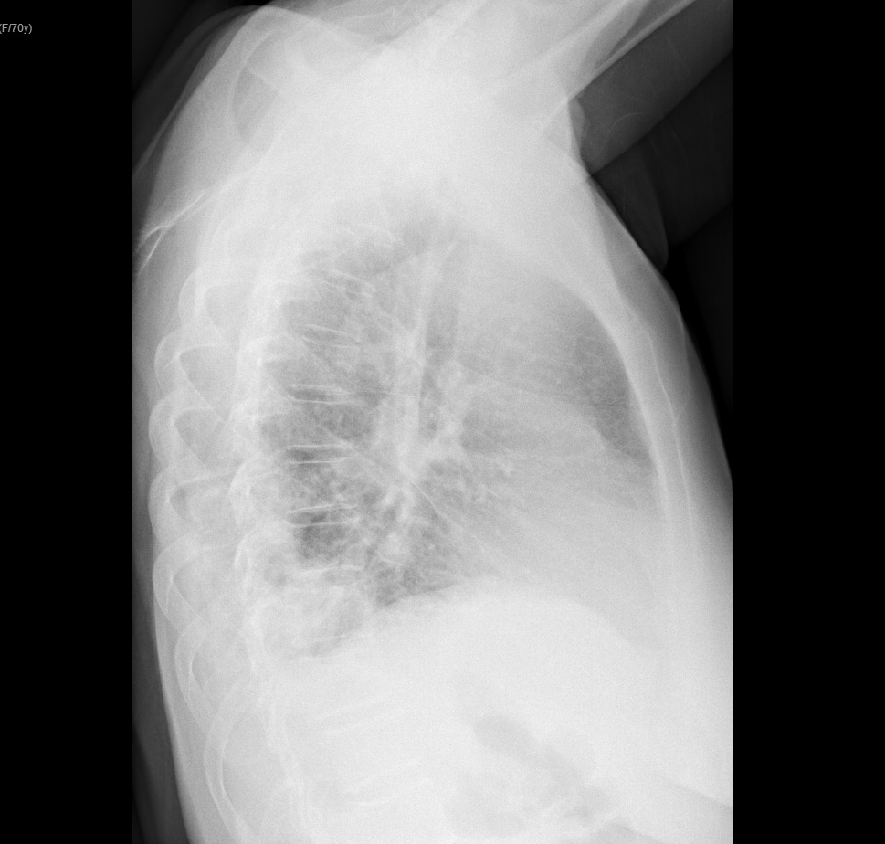
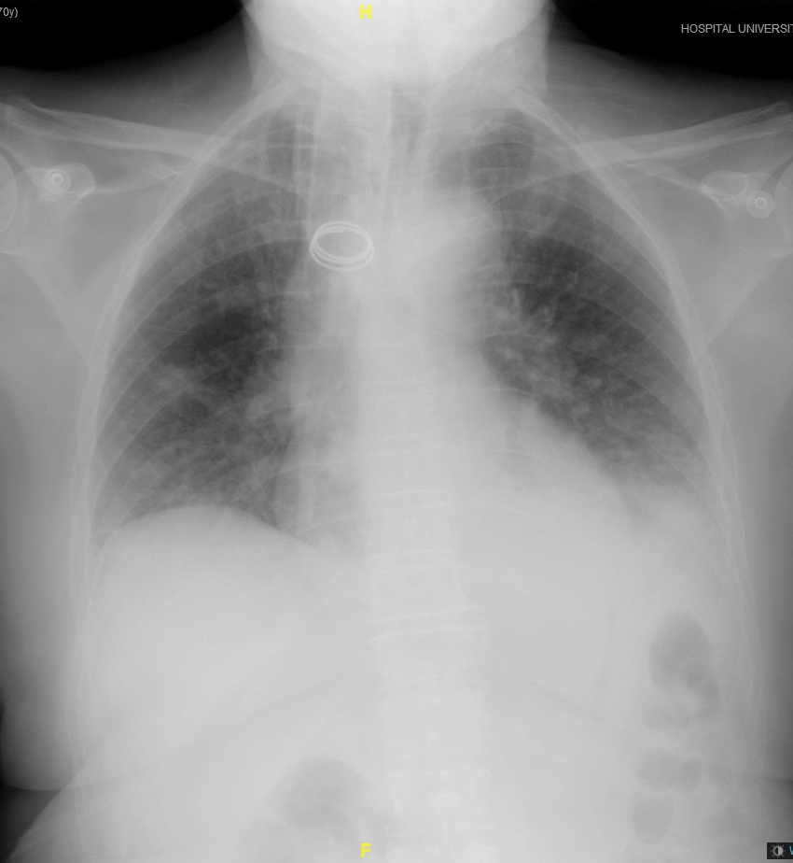

Slide 5
Resolución del caso
En la radiografía de tórax observamos aumento de la densidad en lóbulo inferior izquierdo, borrándose el diafragma izquierdo y parte de la silueta cardiaca (signo de la silueta) tanto en la proyección PA como en la lateral.
La antigenuria para neumococo fue positiva, y serología de gripe A también positiva.
Diagnóstico: gripe A y neumonía neumocócica.

